Slide 1

TOILET
센서를 이용한 화장실 관리 시스템
Toilet Management System
TOMS
2015156014 박누리 공기석교수님
2015156015 배은재 공기석교수님
2013150015 박준민 공기석교수님

Slide 2


1. 종합 설계 개요
2. 시스템 구성도
3. 시스템 수행 시나리오
4. 개발 환경 및 개발 방법
5. 개발 현황
6. 업무 분담
7. 종합 설계 수행 일정
8. 필요기술 및 참고문헌
목 차
TOILET

Slide 3
지적 사항 & 답변 (1/2)
01
01
1. DB 설계 제시 필요
02
DB 테이블 추가
p. 3, 4
03
04
2. 기능추가 고민해 볼 것
05
화장지 잔량 확인 기능 추가
남은 핀 개수를 고려하여 기능 추가 고려
06
p. 5
07
08
3. 구현 빨리 할 것
사용자 모드 기능 추가 구현
관리자 모드 기능 구현
-> 개발 현황
p. 34

Slide 4
지적 사항 & 답변 (2/2)
02
01
4. 관리자 모드 설계 필요
02
관리자 모드 클래스 다이어그램 추가
관리자 모드 UI 설계
p. 6~10
03
04
05
5. 관리자 모드의 기능적 보완 필요
06
07
시스템 상세설계 관리자용 함수 설명
p. 11~12
08

Slide 5
지적 사항 & 답변 - 1. DB설계 제시 필요
03
01
DB 테이블- (1/2)
02
DB설계
03
04
개체 명 | 속성
회원 | #회원번호, 아이디, 비밀번호
화장실 | #화장실번호, 이름, 장소, 남녀공용 여부, 관리자, 전화번호, 개방시간, 총 칸 수, 사용 가능 칸 수, 위도, 경도
칸 | #칸번호, 사용시간, 칸 사용 가능 여부, 칸 상태
리뷰 | #리뷰번호, #회원번호, 리뷰제목, 리뷰내용, 리뷰일자, 평점점수, 화장실번호
시설물 | #신청번호, #회원번호, 신청제목, 신청내용, 신청일자, 화장실번호
Q&A | #Q&A번호, #회원번호, Q&A제목, Q&A내용, Q&A일자
05
06
07
08

Slide 6
지적 사항 & 답변 - 1. DB설계 제시 필요
04
01
DB 테이블- (2/2)
02
DB테이블
- 사용후기, 시설물 고장 신청, Q&A
03
시설물
PK PK,FK1 | 신청번호 회원번호
FK2 | 신청제목 신청내용 신청일자 화장실번호
화장실
PK | 화장실번호
 | 이름 장소 남녀공용여부 관리자 전화번호 개방시간 총칸수 사용가능칸수 위도 경도
Q&A
PK PK,FK1 | Q&A번호 회원번호
 | Q&A제목 Q&A내용 Q&A일자
04
05
06
07
08
칸
PK | 칸번호
 | 사용시간 칸사용가능여부 칸 상태
리뷰
PK PK,FK1 | 리뷰번호 회원번호
FK2 | 리뷰제목 리뷰내용 리뷰일자 평점점수 화장실번호
회원
PK | 회원번호
 | 아이디 비밀번호

Slide 7
지적 사항 & 답변 - 2. 기능 추가 고려
05
01
화장지 잔량 확인
02
- 화장지의 잔량을 아두이노로 확인하여 별다른 요청 없이도 화장지를 보충 가능 - 적외선 센서 사용
03
04
렌즈 탐지
05
- 화장실 몰래카메라로 인한 범죄 예방 가능 - 카메라를 이용한 앱 기능으로 고려
06
07
경고 시스템
08
- 큰 소리가 날 경우 자동으로 112 및 관리자에게 연락하여 신속한 대처 가능 - 소리 측정센서 사용
사용자 입장 시 점등
- 사용자가 없을 시 전구를 소등하여 대기전력낭비 방지 - 기존 적외선 센서로 감지, Led 추가

Slide 8
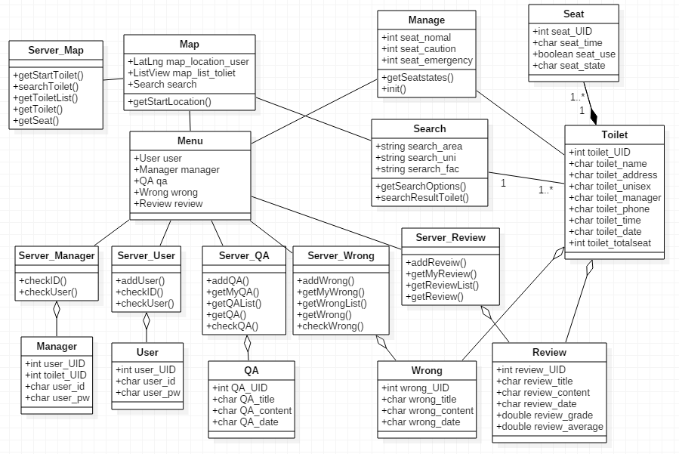
지적 사항 & 답변 - 4. 관리자 모드 설계 제시 필요
06
01
클래스 다이어그램
02
03
04
05
06
07
08

Slide 9
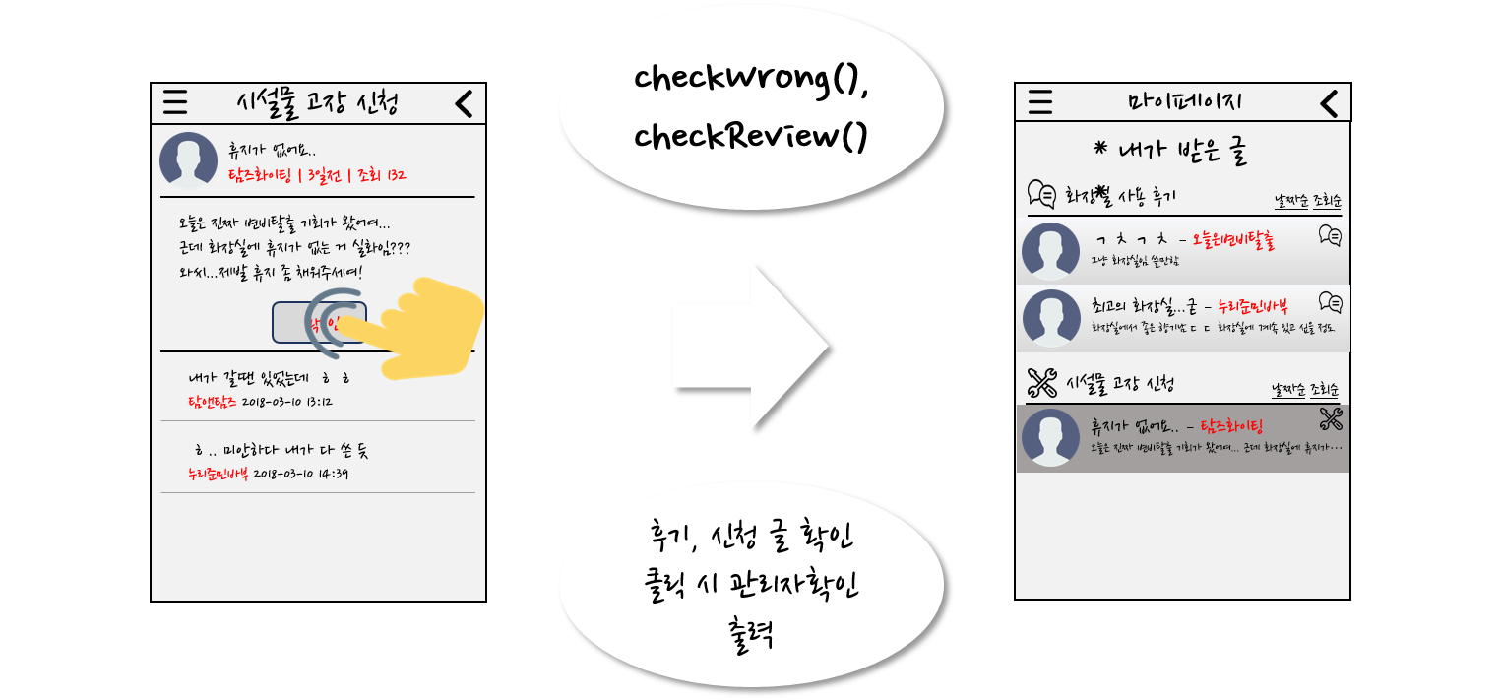
지적 사항 & 답변 - 4. 관리자 모드 설계 제시 필요
07
01
관리자 UI - (1/4)
02
03
04
05
06
07
08

Slide 10
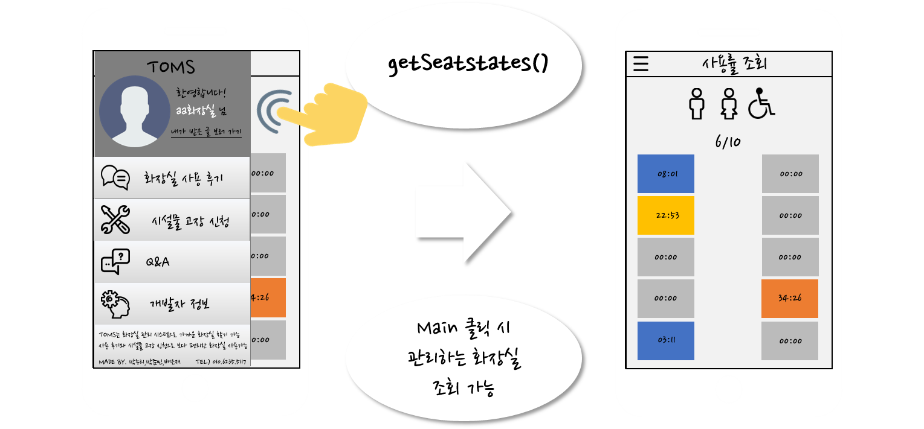
지적 사항 & 답변 - 4. 관리자 모드 설계 제시 필요
08
01
관리자 UI - (2/4)
02
03
04
05
06
07
08

Slide 11
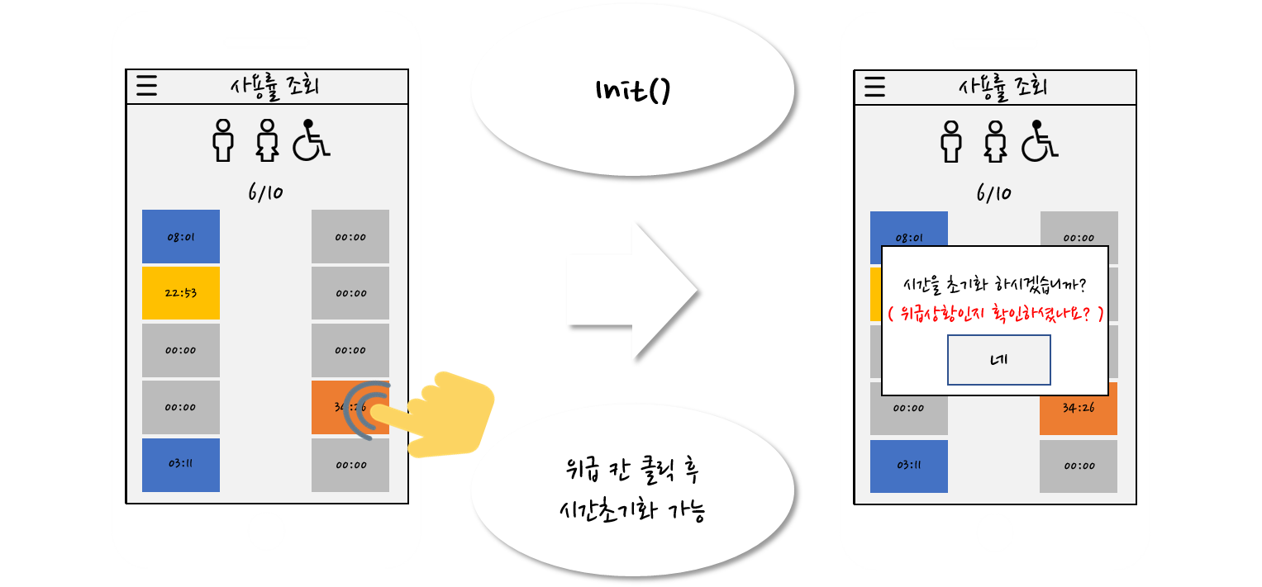
지적 사항 & 답변 - 4. 관리자 모드 설계 제시 필요
09
01
관리자 UI - (3/4)
02
03
04
05
06
07
08

Slide 12
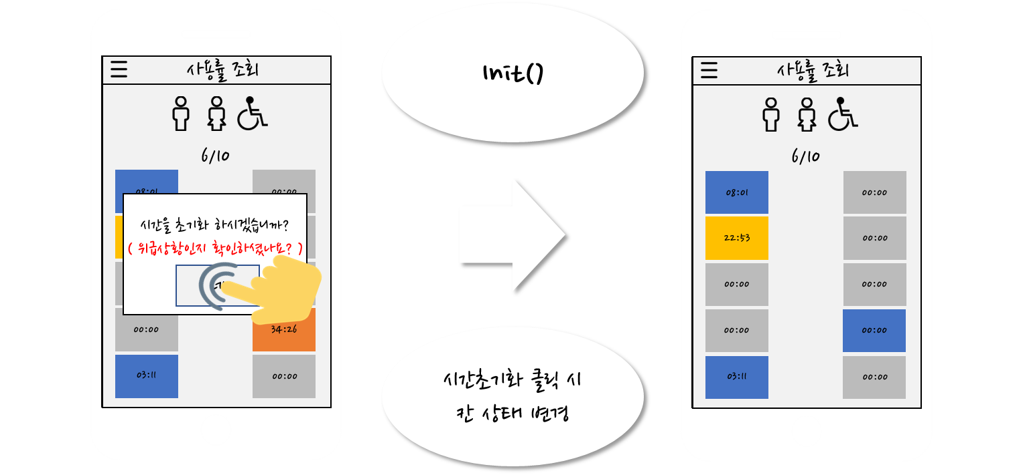
지적 사항 & 답변 - 4. 관리자 모드 설계 제시 필요
10
01
관리자 UI - (4/4)
02
03
04
05
06
07
08

Slide 13
지적 사항 & 답변 - 5. 관리자 모드의 기능적 보완 필요
11
01
Database 연동 (관리자) - (1/2)
02
함 수
- 로그인
03
04
CheckUser()
형식 | boolean CheckUser()
리턴값 | true / false
설명 | 로그인 시 사용자 id, pw 확인
예시 | If(CheckUser()) { … }
addUser()
형식 | void addUser(String user_id, String user_pw)
리턴값 | X
설명 | 회원가입 신규 내용 추가
예시 | addUser(user_id,user_pw)
05
06
07
08

Slide 14
지적 사항 & 답변 - 5. 관리자 모드의 기능적 보완 필요
12
01
Database 연동 (관리자) - (2/2)
02
함 수
- 사용후기, 시설물 고장 신청, Q&A
03
04
getReviewList(), getWrongList(), getQAList()
형식 | string getReviewList()
리턴값 | string
설명 | 모든 후기 목록 출력
예시 | getReviewList(review_title)
getReview(), getWrong(), getQA()
형식 | string getReview()
리턴값 | String
설명 | 선택한 사용후기 내용출력
예시 | getReview(review_UID)
05
06
07
08
getMyReview(), getMyWrong(), getMyQA()
형식 | string getMyReview()
리턴값 | string
설명 | 사용자가 작성한 후기 목록 출력
예시 | getMyReview(user_UID)
addReviewAnswer(), addWrongAnswer(), addQAAnswer()
형식 | void addReview(String review_)
리턴값 | X
설명 | 관리자가 작성한 답변 DB에 등록
예시 | addReview(review_)

Slide 15
졸업 연구 개요 (1/4)
13
01
연구 개발 배경
02
많은 사람들이 화장실 이용 시 불편을 경험
화장실 시설물에 대한 정보 부족 → 불편함을 모두 사용자가 부담
화장실 안전사고 파악 방법 부족 → 빠른 조치 불가
시설 고장 시 신고 방법 부족 → 빠른 수리 불가
사용률, 거리, 리뷰 등 모든 기능 갖춘 시스템 부재
이러한 문제들을 관리할 수 있는 통합 관리 시스템 필요
03
04
05
06
07
08
TOILET

Slide 16
졸업 연구 개요 (2/4)
14
01
관련 설문조사
02
화장실 칸이 부족해 기다렸던 적이 있는가?
화장실 칸 안에 사람이 있을 때, 문을 연 경험이 있는가?
03
04
05
06
07
08
화장실 이용 시 잠금 장치가 고장 났던 적이 있는가?
TOILET
Notes:
5페이지 졸업 연구 개요 (3/3) 뒤

Slide 17


졸업 연구 개요 (3/4)
15
01
연구 개발 목표
02
- 센서를 통한 인체 감지에 따른 결과(사람의 유무, 시간, 위치 등) 통신
- 모듈(App, Sensor , LCD, 버튼)간 통신으로 기기 작동 및 출력 제어
- 모듈 간 무선 통신 구현
03
04
IoT
05
- 센서 출력 결과, 요청과 신호 확인
- 한눈에 보기 쉬운 UI 구현
06
07
App
08
- 수신 데이터를 저장
- DB 정보 추가/수정/삭제
- 모듈간의 원활한 통신
서버 & DB
TOILET

Slide 18
졸업 연구 개요 (4/4)
16
01
연구 개발 효과
02
수동으로 해야 했던 확인 작업들을 자동화 → 모든 사용자의 사용 편리
건의를 통한 시설 현황 파악 → 빠른 수리 가능, 사용자 불편 해소
사용률 조회가 가능 → 신속한 화장실 사용 가능
감지 간에 따른 경고 신호 출력 → 안전사고 예방
GPS로 위치를 제공하여 사용자에게 다양한 선택지 제공
03
04
05
06
07
08
TOILET

Slide 19


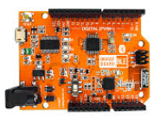



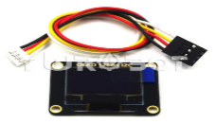
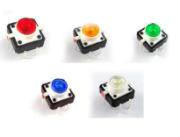

시스템 구성도
17
01
02
IoT
Data 전달
03
App
Server
DB
04
오렌지 보드
IR 센서
05
화면 출력
Data 전송
06
User
Manager
Data 전송
Data 전송
화면 출력
07
PC
LCD
Button
Push
Data 수정
08
화면 출력
화면 전송
Monitor
TOILET

Slide 20








시스템 수행 시나리오 (1/4)
18
01
02
App
Monitor
화장실
Sensor
LCD/App/PC
03
04
위치 확인 및
화장실별 사용률 조회
사용가능한 칸 확인
화장실 칸 입장
센서 인식
사용중 표시
05
LCD/App/PC
Button
LCD/App/PC
Timer
수동 잠금 장치
06
07
시간 초기화
연장 버튼 누름
20분 경과 시
경고 표시
시간 측정 시작
자유롭게 문 잠금
08
Manager
LCD/App/PC
Button
화장실
LCD/App/PC
관리자 확인
30분 경과 시
위급 표시
연장 버튼 안누름
20분 이내 퇴장
비어 있음 표시

Slide 21


시스템 수행 시나리오 (2/4)
19
01
일반적인 사용 (20분 이내)
(계속)
02
03
- 화장실을 직접 가지 않아도 빈칸 유무 확인 가능, 가까운 화장실을
순서대로 제공
- 화장실이 급한 경우 필요한 기능
(가장 가까운 화장실 및 당장 사용가능 여부 확인 가능)
04
위치 확인 및
화장실별 사용률 조회
05
06
07
- 화장실 입구에서 바로 사용 가능한 칸 확인 가능
- 별도의 작업 없이 바로 사용자의 사용 목적 확인에 필요한 기능
08
사용가능한 칸 확인
- 별도의 조작 없이도 해당 칸에 재실하고 있음을 표시 가능
- 문 잠금 장치 조작이 어려운 노약자, 어린이와
잠금 장치의 고장과 같은 상황에서 필요한 기능
사용중 표시

Slide 22


시스템 수행 시나리오 (3/4)
20
01
일반적인 사용 (20분 이내)
02
03
04
- 센서를 통해 잠금 장치까지 자동화 시킬 경우 발생할 오류에 대해 방지
- 재실 여부는 표시할 수 있지만 잠금 장치에 대한 강제성은 주지 않음
05
06
수동 잠금 장치
07
- 자동적으로 시간 측정을 하며 일정 시간이 지나면 경고 신호 출력
- 갑작스러운 상황(맹장, 기절 등)에 대한 대처에 필요한 기능
08
시간 측정 시작

Slide 23
시스템 수행 시나리오 (4/4)
21
01
경고 표시 전환 (20~30분 사용)
02
- 사고 발생이 아닌 단순 사용 시간 때문인 경우에 대해 필요한 기능
- 바로 위급으로 변환하기 보단 단계적인 변환이 효율적이라 생각하여
중간 확인 같은 경고 표시 전환
03
04
연장 버튼 누름
05
위급 표시 전환 (30분 이상 사용)
06
07
화장실 칸 내에서 위험을 요청하지 못할 경우 자동으로 위급 표시로 전환
후 관리자가 확인하게 하기 때문에 미연의 사고 방지에 필요한 기능
08
위급 표시
그 외의 경우 (시설 고장 신청 등)
화장실 내 원활한 시설 유지가 되지 않는 경우 요청된 기록을 바탕으로
보다 빠르게 시설 수리에 필요한 기능 (화장실 휴지, 변기 막힘, 문고리 고장 등)
추가 기능

Slide 24
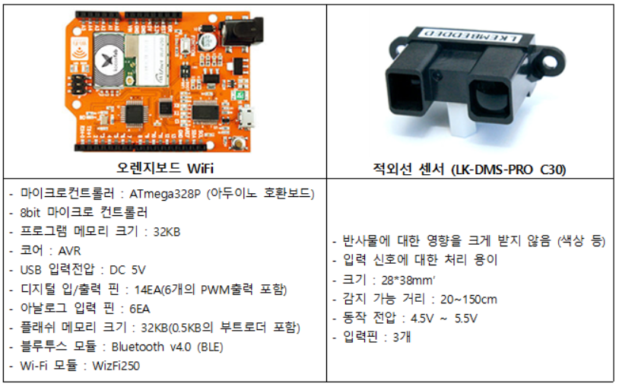
개발 환경
22
01
HW 개발 환경 (1/3)
02
03
04
05
06
07
08
TOILET

Slide 25
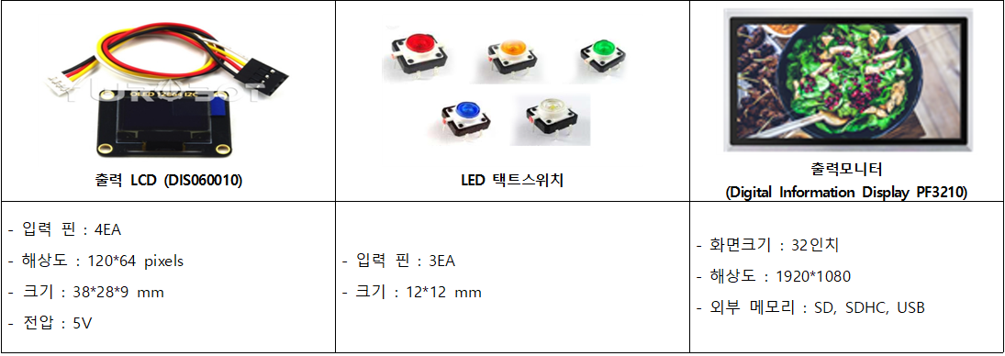
개발 환경
23
01
HW 개발 환경 (2/3)
02
03
04
05
06
07
08
TOILET

Slide 26
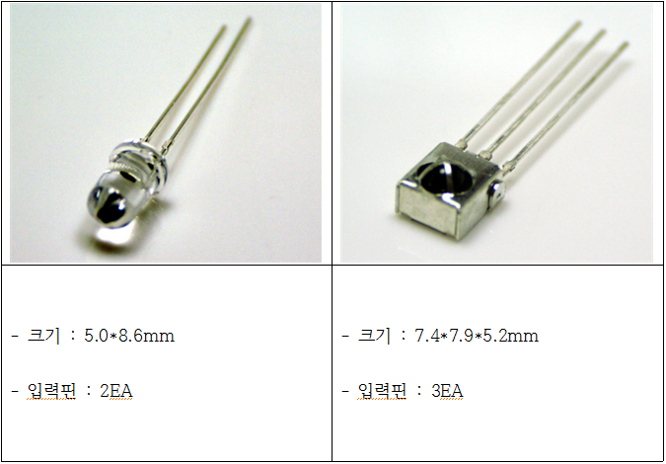
개발 환경
24
01
HW 개발 환경 (3/3)
02
03
04
05
06
07
08
TOILET

Slide 27
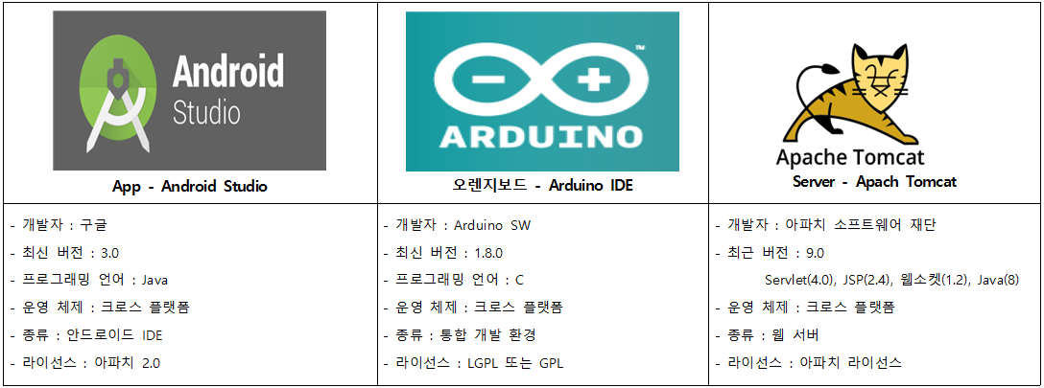

개발 환경
25
01
SW 개발 환경 (1/2)
02
03
04
05
06
07
08
TOILET

Slide 28
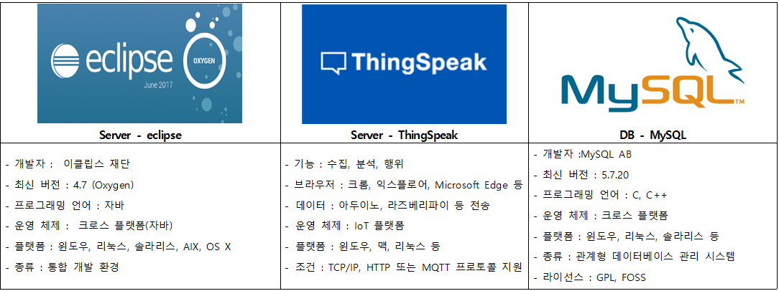
개발 환경
26
01
SW 개발 환경 (2/2)
02
03
04
05
06
07
08
TOILET

Slide 29
개발 방법 (1/2)
27
01
02
- 오렌지보드와 PIR센서, LCD, Button간의 통신을 통해 데이터 전송
- 와이파이 기능의 내장화를 통해 Server와의 편리한 통신
- 하나의 오렌지보드로 3칸의 센서 연결을 통해 비용 최소화
03
04
IoT
05
- Google Maps기능을 통해 지도 상 위치 정보 표시(Location Manager)
- HTTP 프로토콜 get 사용을 통해 서버와의 무선 통신(WiFi)
06
07
App
08
- DB와 Web Server 간의 통신을 통해 App/PC 상에 결과 정보 표시
- ThingSpeak를 통해 데이터 수집 후 전송
- 엑셀파일의 DB화를 통해 편리한 데이터 수집
- 공공데이터포털 (Open API)를 통해 코드 참고
서버 & DB
TOILET

Slide 30
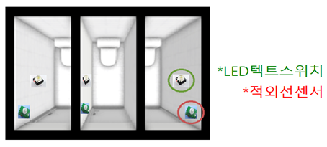
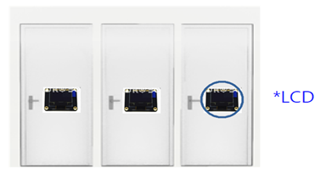
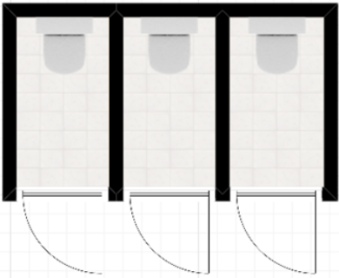
개발 방법 (2/2)
28
01
데모방안
02
03
04
05
< 센서위치도 >
< 정면도 >
< 화장실 도면 >
06
- 폼보드로 제작
- 부착되는 센서, LCD 크기 고려하여 데모 모델 제작
- 출력모니터(DID모니터), 관리자용 PC는 노트북(LG그램) 으로 대체
- 적외선 센서 : 칸 내부 옆 벽면 상단
- 연장 버튼 : 옆 벽면 (휴지 바로 옆에 누르기 쉬운 위치)
- 오렌지보드 : 화장실 칸 외부에 뒤쪽 벽면(천장)
- 연결선 : 폼보드에 연결선을 붙이고 폼보드를 한 겹 더 부착하여 깔끔하게 선 정리
07
08
TOILET

Slide 31
데모 시나리오 (1/2)
29
01
사용자 관점
(계속)
02
03
App을 통해 지도로 고정 위치 확인
마커로 표시된 주변 화장실 확인
화장실 정보를 원하면 현 사용률과 위치 출력
04
위치 확인 및
화장실별 사용률 조회
05
06
07
화장실 칸에 사람 입장과 함께 센서가 인식
사람 감지 정보와 시간 정보를 전송
Wi-Fi를 통한 통신으로 DB에 저장
08
센서 인식
LCD 에 사용 여부 출력
경고 시점(5초 이상)부터 LED에 불이 켜짐
사용중 표시

Slide 32
데모 시나리오 (1/2)
30
01
사용자 관점
02
03
LED 옆에 있는 연장 버튼 누름
사용을 마친 후 퇴장
LED 결과 출력 확인
04
05
연장 버튼 누름
06
07
App으로 로그인 후 마이페이지
리뷰 작성
08
리뷰 작성

Slide 33
데모 시나리오 (1/2)
31
01
관리자 관점
(계속)
02
03
웹 페이지에 접속하여 관리자 로그인
관리 화장실 확인 (사용률)
위급 표시 확인 후 화장실로 이동
04
05
06
07
위급 칸 확인 후 돌아와 위급 표시 전환
08
위급 표시
고장 및 리뷰 게시판 확인
고장 항목 확인 후 체크
고장 및 리뷰 관리

Slide 34
개발 현황 (1/2)
32
01
02
LED 일정시간 후 점등 구현 완료
BTN 누르면 시간 초기화 구현 완료
LCD 구현 완료
적외선 거리센서 구현 완료
LCD 한글 출력 예정
데모용 아두이노 추가 예정
03
95%
04
IoT
05
06
GoogleMap 연동 완료
화장실 칸 정보 및 위치 입력 완료
세부메뉴 틀 구현 완료
DB 접근 완료
Place API 연동 예정
확실한 UI 적용 예정
70%
07
08
App
GoogleMap 연동 완료
IoT와 연동 완료
관리자 interface 구현 완료
DB 접근 및 출력 완료
확실한 UI 적용 예정
80%
서버 & 웹

Slide 35
개발 현황 (2/2)
33
01
GitHub주소
02
03
https://github.com/nul1002/TomnTOMS
04
05
GitHub ID
06
- 팀장(박누리) GitHub ID : nul1002
- 팀원(배은재) GitHub ID : dmswo96
- 팀원(박준민) GitHub ID : park-junmin
07
08
TOILET

Slide 36
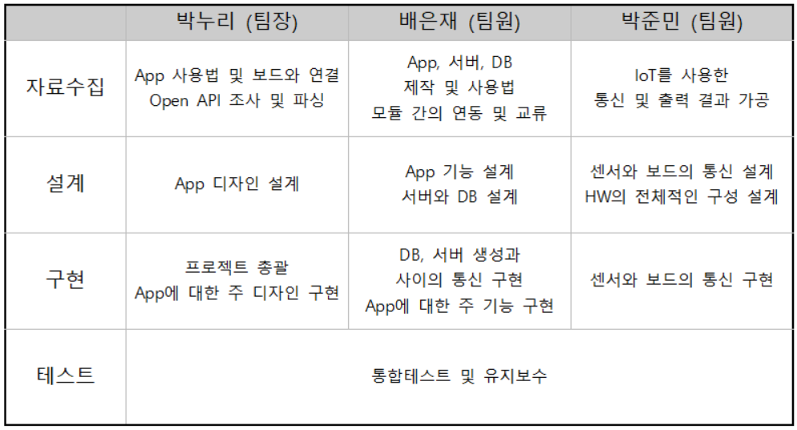
업무 분담
34
01
02
03
04
05
06
07
08
TOILET

Slide 37
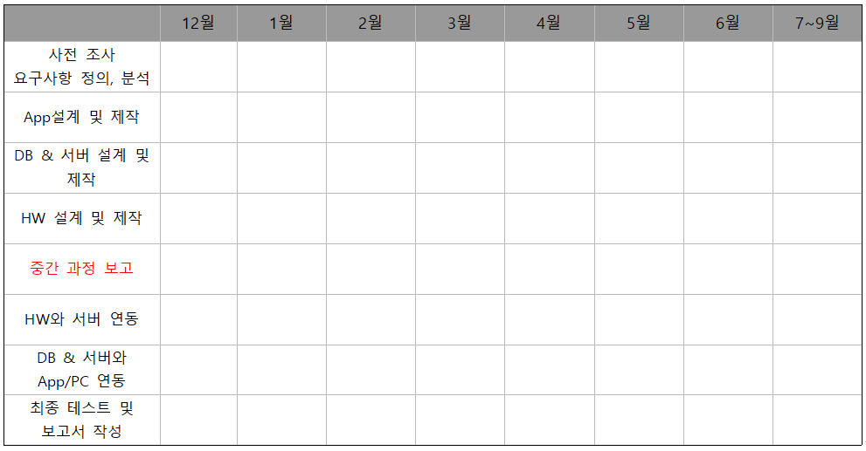
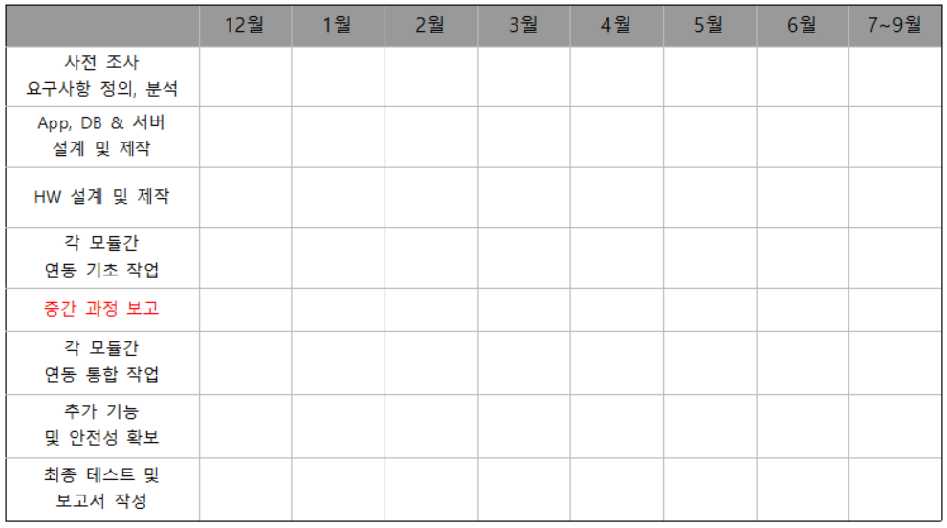
졸업연구 수행일정
35
01
02
03
04
05
06
07
08
TOILET

Slide 38
필요기술 및 참고문헌
36
화성휴게소 기사
박성준, “커누스, ’왕의쉼터‘ 화성휴게소 화장실에 스마트함 더하다.“, 2017.01.20,
http://www.ekn.kr/news/article.html?no=262895
스마트화장실 기사
최영희, “화장실도 사물인터넷(IoT) 시대“, 2016.07.25,
http://www.fnnews.com/news/201607250930052012
HW/SW 자료조사
디바이스마켓, “아두이노 버튼 스위치 모듈 v1 (WHITE) [ELB060671]”
http://www.devicemart.co.kr/1289319
IoT 관련 서적
허경용, 2016, 『사물인터넷을 품은 아두이노』, 제이펍
DB 관련 서적
홍의경, 2014, 『데이터베이스 배움터』, 생능출판사
아사이 아츠시, 2015, 『SQL 첫걸음』, 한빛미디어
APP 관련 서적
천인국, 2015, 『안드로이드 프로그래밍』, 생능출판사
황희정, 2014, 『프로젝트로 배우는 자바 웹 프로그래밍』, 한빛아카데미
php 관련 서적
황재호, 2013, 『PHP 프로그래밍 입문』, 한빛아카데미
IoT 참고 논문
윤상현 외 5명, “안전성과 청결성을 높인 IoT 기반 스마트 화장실 구축 방법", 『동계학술발표회』, 229-231
개발환경 제품링크
http://www.devicemart.co.kr/1326867 - 오렌지보드
http://www.devicemart.co.kr/1111748 - PIR 센서
https://www.devicemart.co.kr/1311755 - 출력 LCD
http://www.devicemart.co.kr/1312322 - LED 택트스위치
http://storefarm.naver.com/camel/products/365831311?NaPm=ct%3Djbx6s53k%7Cci%3Db65e265b82b53603672041a1f3f8e6c0670c3d9f%7Ctr%3Dsls%7Csn%3D161875%7Chk%3D781393c945cf15c123c638a20a247f7d1d269f9c - DID모니터
01
02
03
04
05
06
07
08
TOILET

Slide 39
필요기술 및 참고문헌 - 추가자료
37
01
설문조사 (1/2)
02
공중 화장실 만족도 설문 조사
조사방법 : 온라인 설문조사
기 간 : 2017. 12. 14. ~ 2018. 1. 8.
응답자 수 : 284명
화장실 칸이 부족해 기다렸던 적이 있는가?
03
04
05
06
07
08
기다린 적이 있다면 그 시간은 보통 얼마나 길었는가?
화장실 이용 시 잠금 장치가 고장 났던 적이 있는가?
Notes:
참고문헌 뒤

Slide 40
필요기술 및 참고문헌 - 추가자료
38
01
설문조사 (2/2)
02
화장실 칸 안에 사람이 있을 때, 문을 연 경험이 있는가?
있다면 문 잠금 상태는 어땠는가?
03
04
05
06
07
08
잠금 장치가 고장 난 경우 수리는 빨리 이루어졌는가?
기타 불편한 점이 더 있는가? (주관식)
휴지가 부족하다.
변기가 막혀있다.
청소가 제대로 안되어 있다.
문이 고장 나 있거나 구멍이 뚫려있다.
범죄가 발생 할 까봐 불안하다.

Slide 41
이상으로 발표를 마칩니다.
감사합니다.
TOILET

